Slide 1
Prostorová autokorelace v travinné vegetaci
Maroš Šlachtič, Martina Vanini, Petra Vavrincová, Monika Zezulková

Slide 2
Cíl práce:
Jak se mění druhové složení snímku na homogením stanovišti se zvyšující se vzdáleností
Hypotéza:
Nejbližší snímky jsou si nejpodobnější
Důvody
heterogenita stanoviště (mikroklima, hloubka půdy, dostupnost živin, ... )
Schopnost šíření druhů na stanovišti

Slide 3
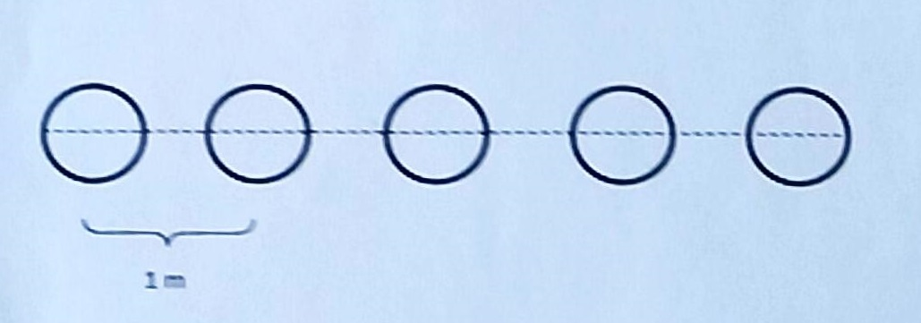
Metodika:
Lokalita na Mohelenské hadcové stepi
Transekt s homogení vegetací
6 kruhových fytocenologických snímku s poloměrem 40 cm (plocha cca 0.5m²)
Středy kruhů na přímce, vzdálené 1m
Hodnocení pokryvnosti druhů: přítomnost/nepřítomnost
Bray-Curtis dissimilarity distance ( v programu Juice)

Slide 4
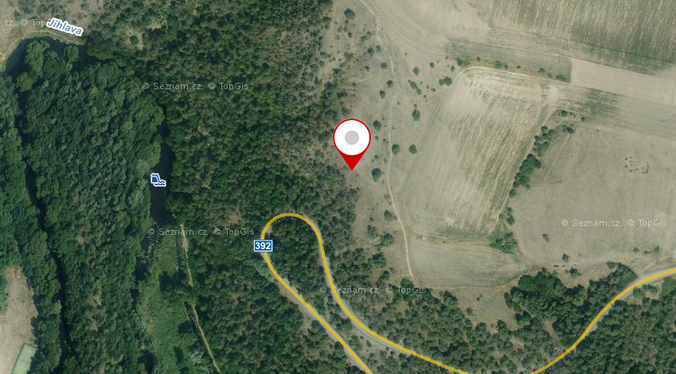
Lokalita – Mohelenská hadcová step skalnatá louka na svahu s jihozápadní orientácí sklon svahu 20° hojné zastoupení kavylú (S. pennata, S. dasyphylla, S. Capillata) pod svahem borovicový les

Slide 5
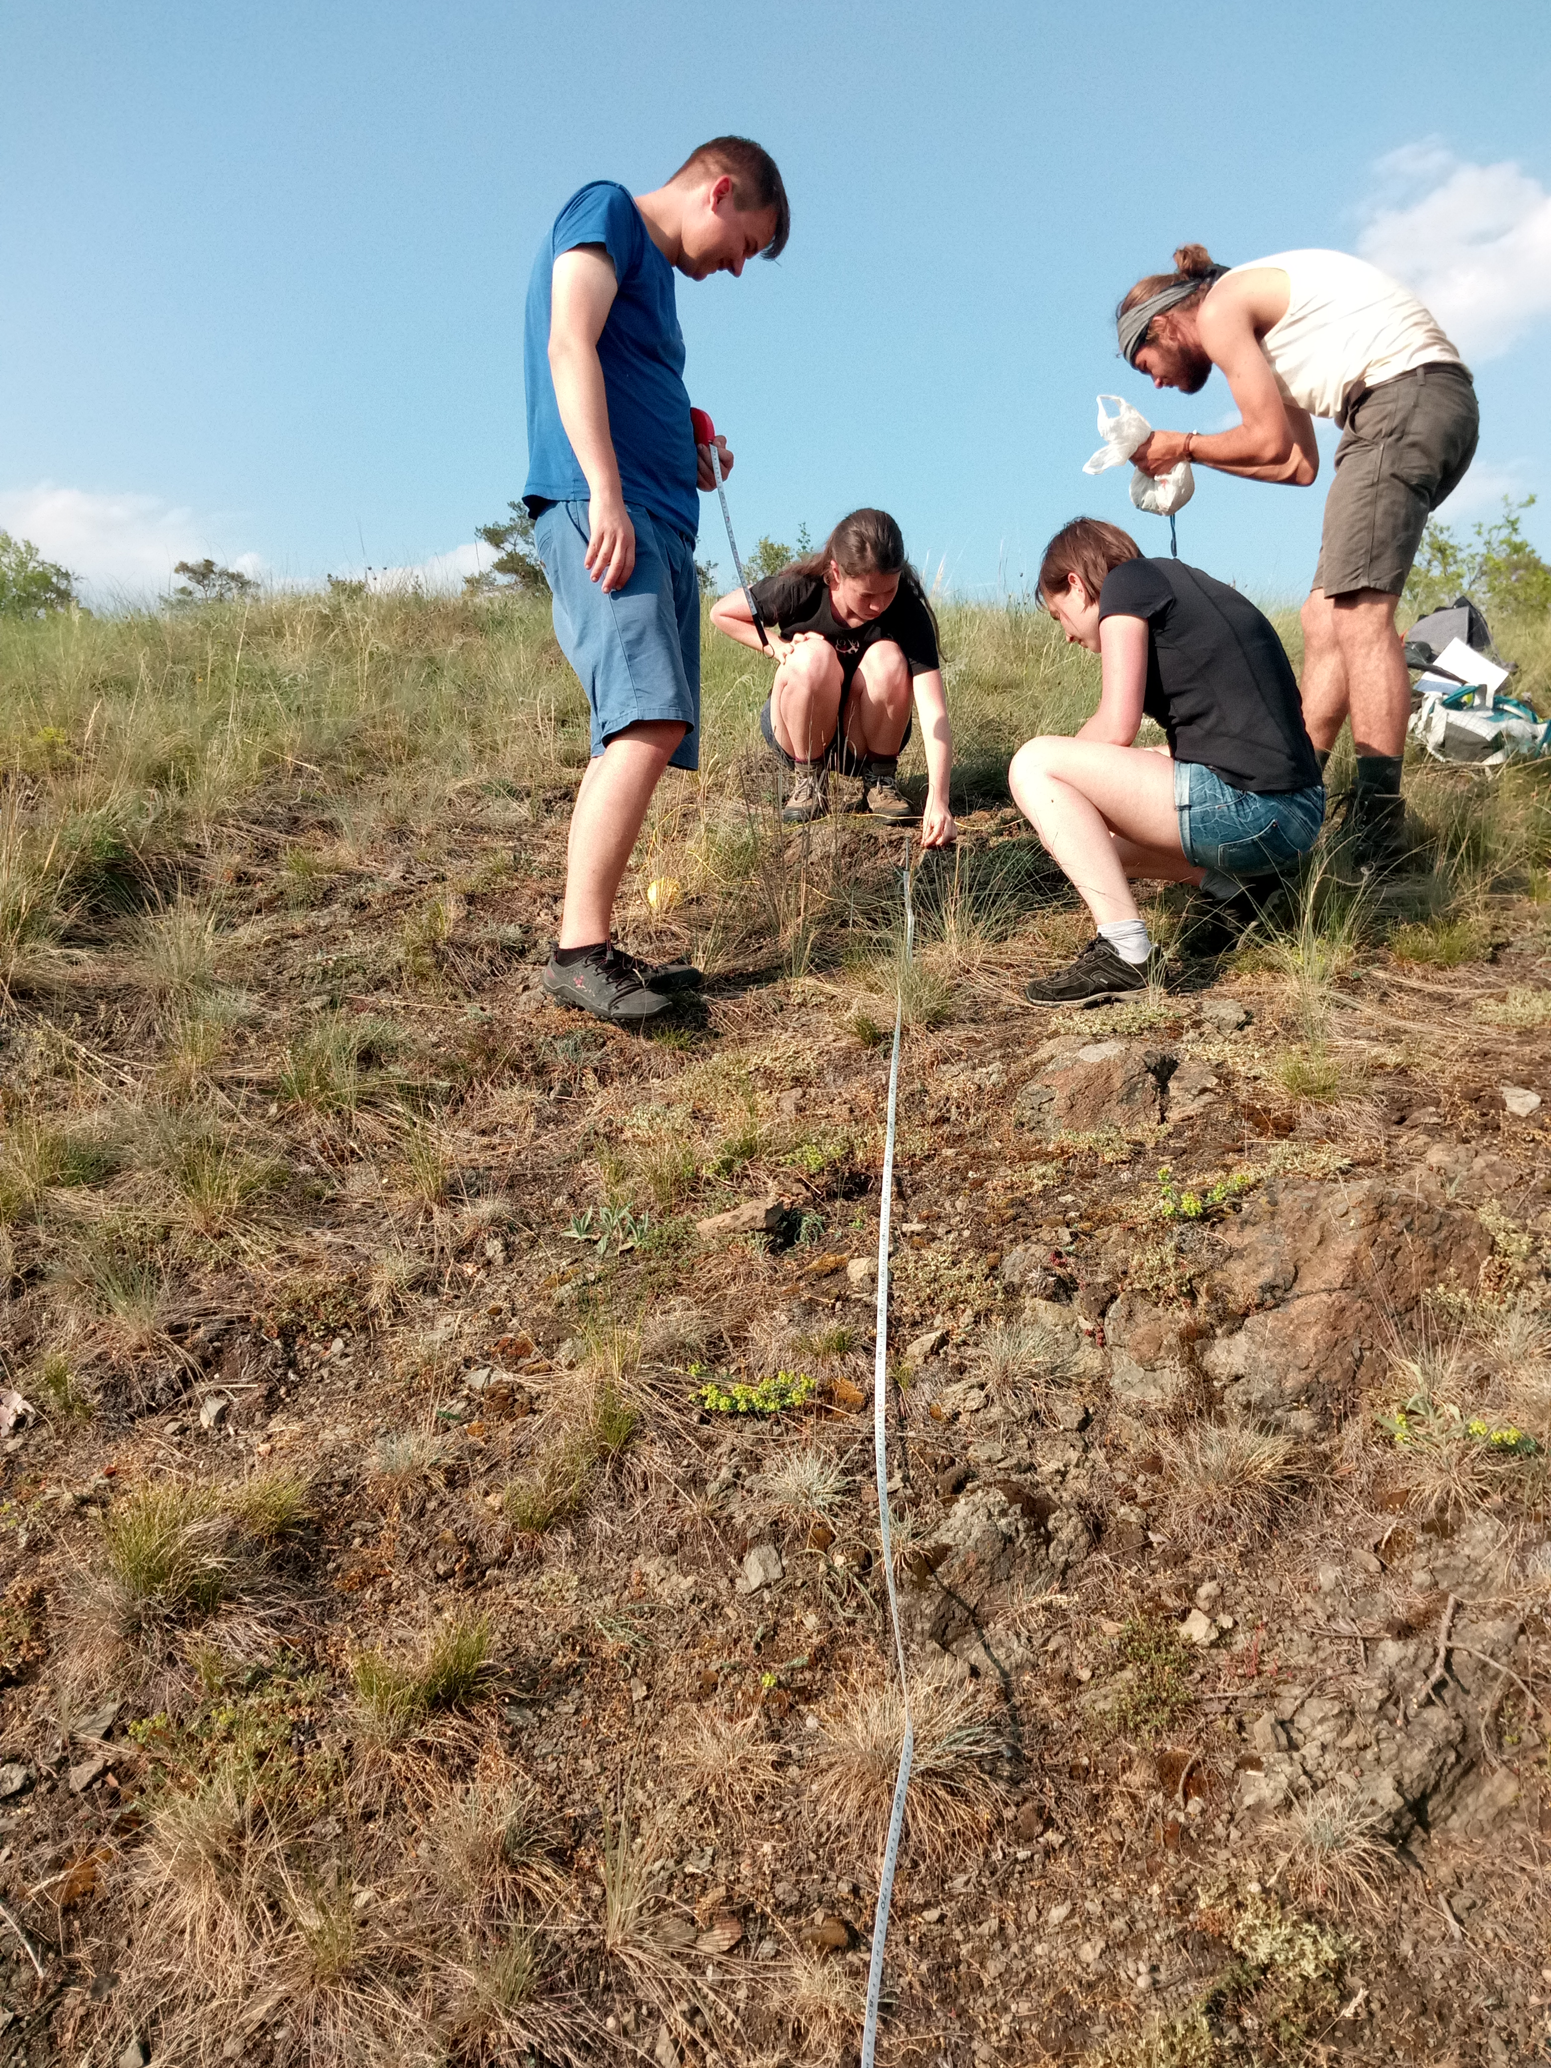
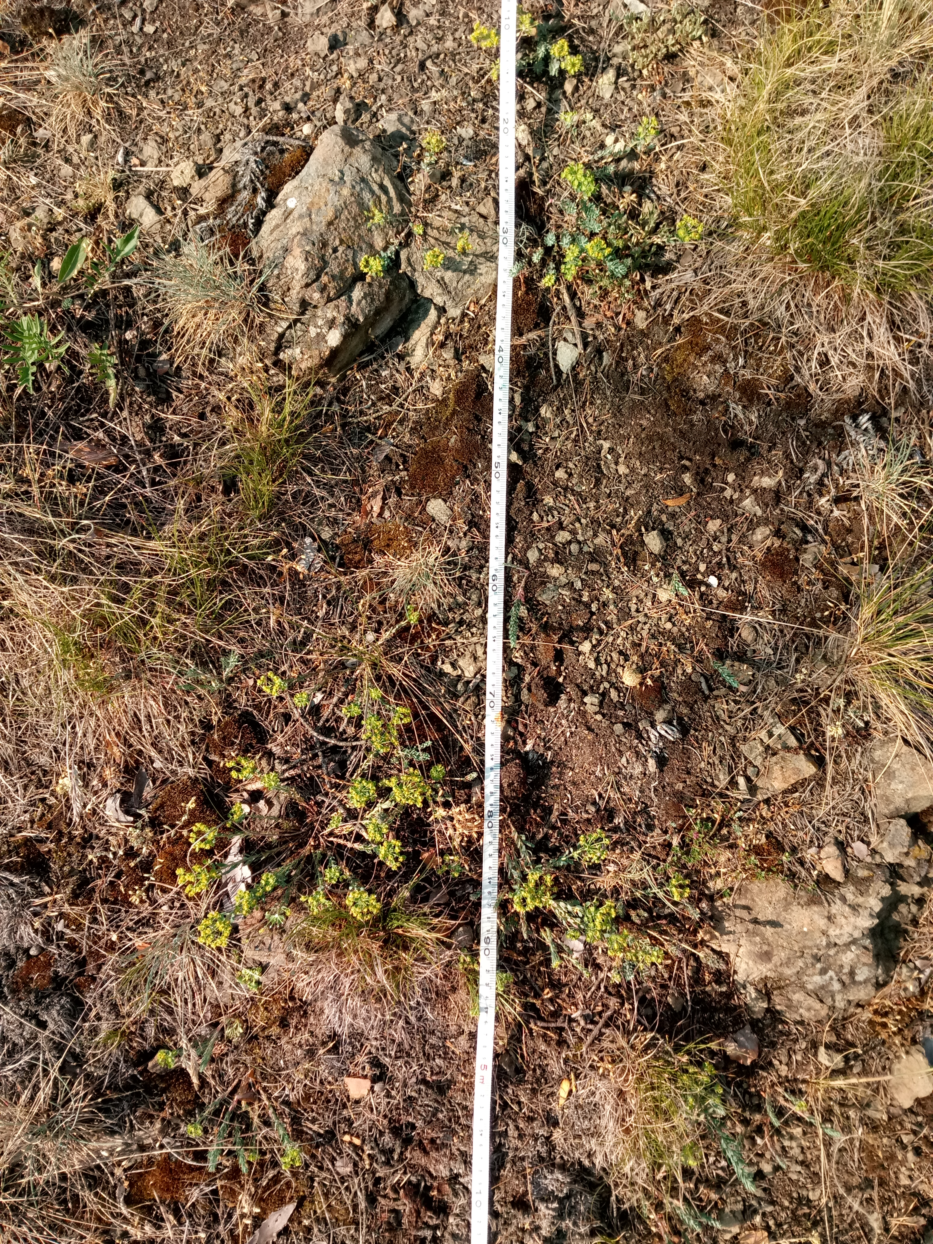

Slide 8
Mapování biotopů v okolí údolí Mohelníčky
Maroš Šlachtič, Martin Vavrinec, Petra Vavrincová, Monika Zezulková

Slide 9
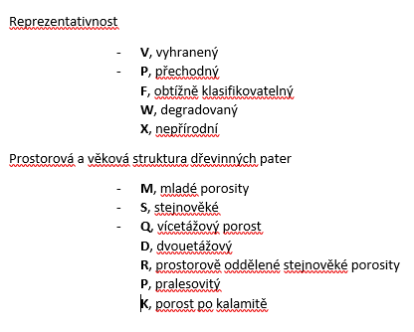
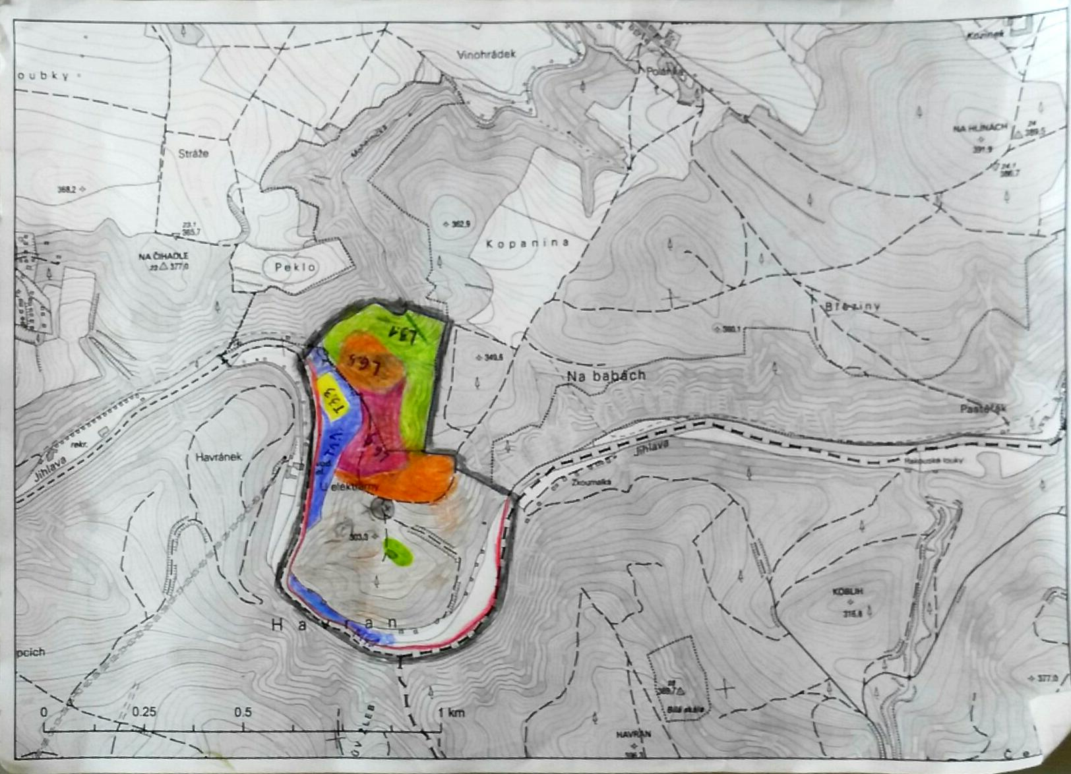

Slide 10
